Slide 1
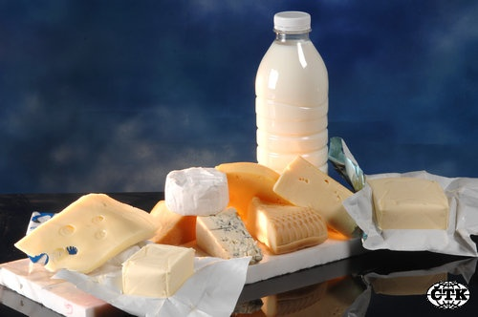
Je laktózová intolerance nemoc?
Veronika Suchodolová
Kamila Jančeková
Notes:
1

Slide 2
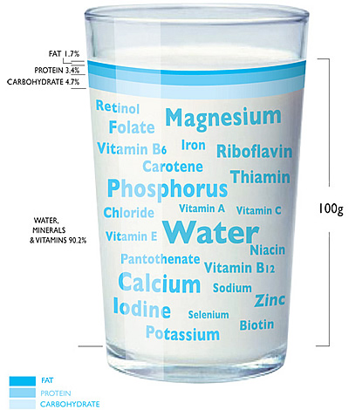
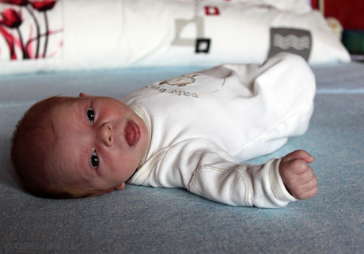
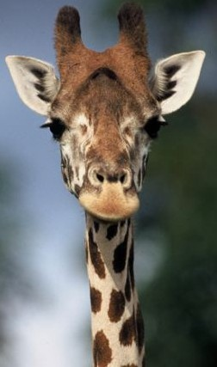
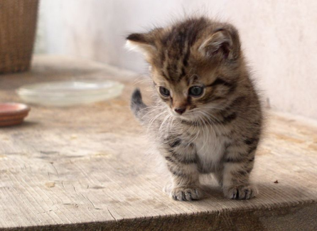

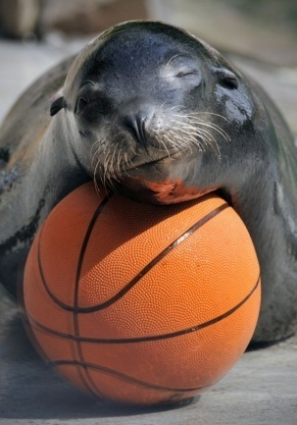

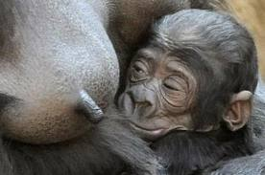
Mléko
Notes:
2

Slide 3
„75 % populace má problém s trávením laktózy“
„Lidé jsou jediný živočišný druh konzumující mléko jiného živočišného druhu po odstavení
od mateřského mléka“
„Mléko zahleňuje a je tak příčinou mnoha chorob“

Slide 4
Laktóza - mléčný cukr
disacharid složený z monosacharidů glukózy a galaktózy (β-1,4 glykosidovou vazbou)
přirozený výskyt:
výhradně v mléce savců
další zdroje: pečivo, sušenky, instantní potraviny, léky
ve srovnání se sacharózou :
méně sladká
hůře rozpustná ve vodě
pomaleji vstřebatelná v zažívacím traktu
Druh mléka
Obsah laktózy v % hmotnosti
Kravské
4,8
Kozí
4,4
Lidské
7,2
Ovčí
5,1
Notes:
4

Slide 5
LAKTÓZOVÁ
TOLERANCE
INTOLERANCE
Notes:
5

Slide 6
Laktózová tolerance
hydrolýza laktózy laktázou v tenkém střevě
- jejunum: optimální pH 6-8 a nízká koncentrace bakterií
aktivita laktázy v průběhu života
- prenatální
- postnatální
Notes:
6

Slide 7
Laktózová intolerance
osud laktózy v tenkém střevě
- ↑ osmotického tlaku a proudění tekutin do střevního lumen
osud laktózy v tlustém střevě
1. G+ bakterie a fermentace laktózy
2. ↑ osmot. tlaku, proudění
tekutin do střevního lumen)
Notes:
7

Slide 8
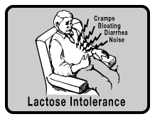
Příznaky laktózové intolerance
Laktózová intolerance byla poprvé popsána Hippokratem,
tzn. přibližně 400 let před naším letopočtem
Klinické příznaky jsou však sledovány až v posledních padesáti letech
Některé zdroje uvádí, že až 70 % populace celého světa má nesnášenlivost laktózy - všichni ale nejsou přímo laktózově intolerantní. Různorodost mikrobioty tlustého střeva je totiž příčinou rozdílných projevů laktózové intolerance
Notes:
8

Slide 9

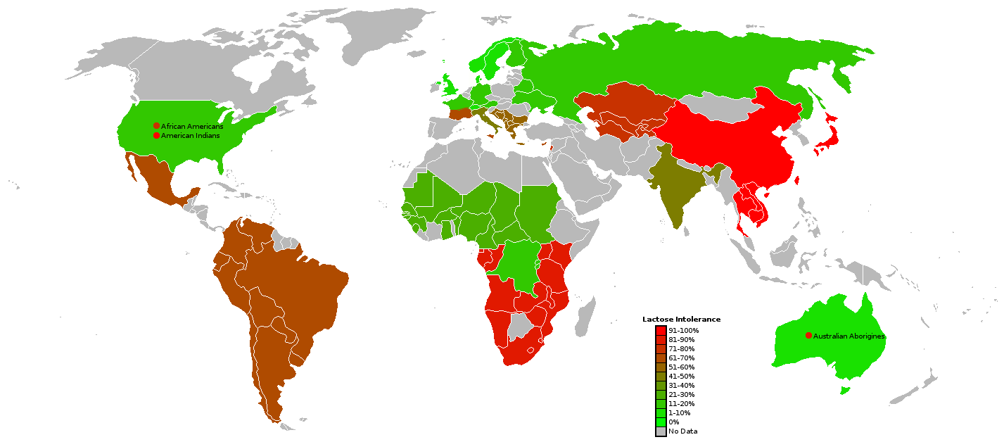
Notes:
9

Slide 10
Výskyt hypolaktázie ve světě
Notes:
10

Slide 11
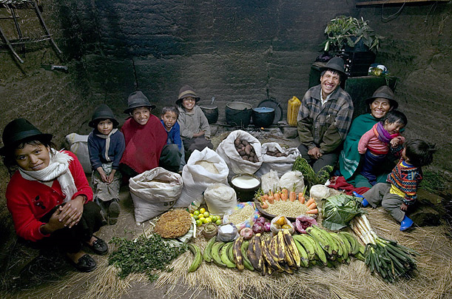
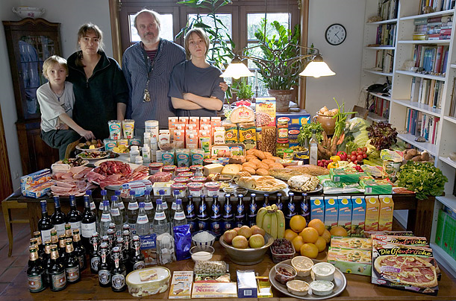
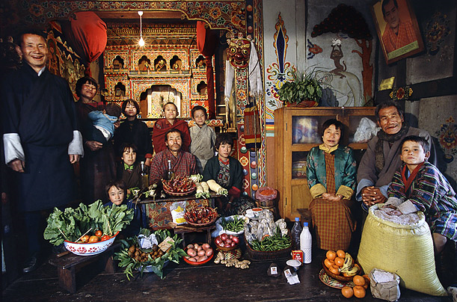
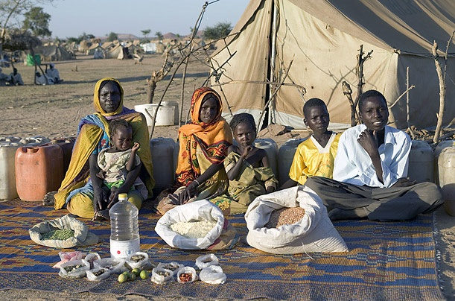
Co sní rodiny za týden?
Notes:
11

Slide 12
Genetika a hypotézy vzniku
laktózové tolerance (nejběžnější selektivní malabsorpce)
Genetické pozadí laktózové tolerance
a intolerance
finská studie:
1. přítomnost variantního genu regulujícího tvorbu laktázy u laktózove intolerantních = původní forma
2. genová mutace u laktózově tolerantních
Hypotézy vzniku laktózové tolerance:
- kulturně-historická a domestikace zvířat (Simoons 1970, McCrancken 1971 – počátek konzumace M a MV před 10tis. lety)
- aridní klima a pouštní nomádi (Cook a al-Torki 1975)
- geografické souvislosti
Notes:
12

Slide 13
Přirozený stav!
Notes:
13

Slide 14
https://www.stream.cz/expertiza/10031250-mleko-jsme-geneticky-vybaveni-kjeho-traveni?rss&dop-ab-variant=5&seq-no=1

Slide 15
Typy laktózové intolerance
Vrozená laktózová intolerance – výskyt vzácný
Primární typ – přirozený v dospělosti
Sekundární typ – vznikající v souvislosti s postižením tenkého střeva
Notes:
15

Slide 16
Diagnostika
Jejunální biopsie (určování laktázy v mukóze)
Bioptický vzorek se získává použitím Crosbyho nástroje 10-20 cm distálně od Trietzova ligamenta za kontroly rentgenu. Intubace je relativně pracná a pro pacienta nepříjemná. U této metody je důležité místo odběru, protože aktivita laktázy mezi duodenem a ileem značně kolísá
Toleranční test (podobný oGTT)
Laktóza v množství 50 g na m² tělesného povrchu se podává rozpuštěná v 500 ml vody nebo čaje. Po dobu 2 hodin se měří ve čtvrthodinových intervalech koncentrace glukózy v krvi. Pro snížené štěpení laktózy svědčí již vzestup glukózy o méně než 20-25 mg/100 ml (1-1,2 mmol/l)
Dechový test (stanovení vodíku ve vydechovaném vzduchu)
Z nerozštěpené laktózy vzniká v tlustém střevě působením mikroflóry vedle dalších látek také vodík. Ten přechází částečně do krve, je transportován do plic a zde eliminován. Stanovení se provádí buď plynovým chromatografem, nebo elektrofyzikální metodou. Zvýšení vodíkové koncentrace od základní hladiny o více než 20 ppm (mg/l) se obecně považuje za projev nedostatečného štěpení laktózy.
Test kyselosti stolice (detekce kyseliny mléčné a krátkých mastných kyselin ve stolici)
Genetický test (detekce 2 sekvenčních variant asociovaných se sníženou aktivitou laktázy: C/T -13910 a G/A -22018 lokalizovaných v intronech 9 a 13 MCM6 genu)
Notes:
16

Slide 17
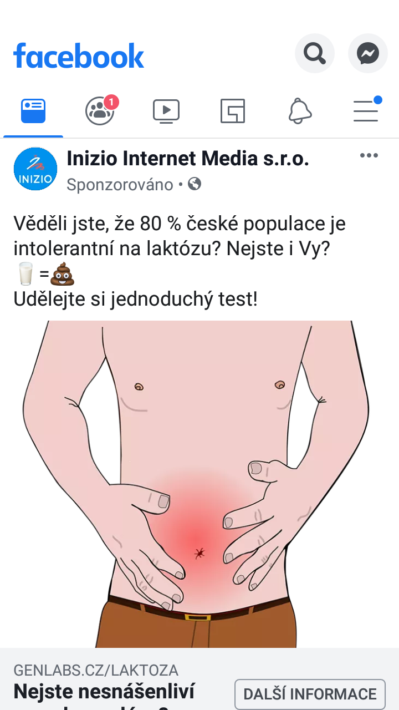

Slide 18
Doporučení při laktózové intoleranci
Pochopení základní diagnózy
Výživové doporučení:
- fermentované mléčné výrobky (přítomnost bakterií, které obsahují β-galaktosidázu + nižší koncentrace laktózy + prebiotické
působení na flóru tlustého střeva)
- příjem laktózy v malých dávkách
Laktóza jako prebiotikum a přirozená prevence zácpy
Laktóza z nemléčných zdrojů
Adaptace střeva na pravidelnou konzumaci laktózy
Notes:
18

Slide 19
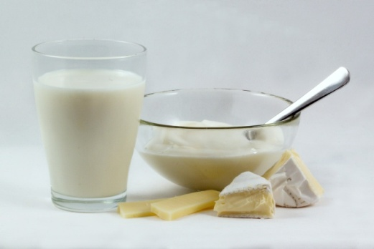
OBSAH LAKTÓZY V MLÉCE
A MLÉČNÝCH VÝROBCÍCH
Potravina | Obsah laktózy (g/100 g) | Velikost obvyklé porce | Obsah laktózy v porci (g)
Lidské mléko | 7,2 | - | -
Mléko (kravské, kozí, ovčí) | 4,4 – 5,1 | 250 ml | 11,0 – 12,3
Jogurt | 4,1 | 150 ml | 6,2
Kefír | 3,8 | 200 ml | 7,6
Tvaroh měkký | 3,5 | 100 g | 3,5
Cottage | 2,2 | 100 g | 2,2
Sýry (eidam, niva, hermelín) | 0,4 -1,3 | 50 g | 0,2 - 0,7
Smetana (30 % tuku) | 3,1 | 15 ml | 0,5

Slide 20
Doporučení přípravy stravy při intoleranci laktózy:
Sledovat etikety a vyloučit potraviny obsahující laktózu. Je třeba sledovat ale i přítomnost mléka, syrovátky, sušeného mléka.
Laktózu může obsahovat: pečivo sladké i slané, sladkosti, zmrzliny, čokoládové a tukové polevy, instantní potraviny i čaje, uzeniny, margaríny, …
Jaké jsou možnosti:
často není nutné vyřadit všechny mléčné výrobky (vesměs dobře snášeny zakysané ml.v.)
bezlaktózové mléčné výrobky – do 0,01 g laktózy/100 g - bezlaktózová mléka, jogurty, sýry, šlehačka apod. Např. firma ´MinusL´ (Tesco, Globus, Výrobce: OMIRA, Německo). Obsah vápníku je zde zachován.
fortifikované rostlinné nápoje a výrobky z nich: Sojový, rýžový, ovesný nápoj, případně další nápoje na rostlinné bázi, nejlépe obohacené vápníkem. Např. firma Alpro soya, Provamel, Alnatura.
Sušené rostlinné nápoje – Zajíc, Soja milk – ne u alergie na soju
potraviny pro vegany (obohacené o vápník nejčastěji z mořských řas).
Např. sýr Veganline - original rostlinný sýr 200g typu Eidam /mozzarella rostlinný sýr 200 g - Čistě rostlinná alternativa k mléčným sýrům.
Nízký obsah laktózy mají: přírodní jogurty, zralé sýry (ementál, parmezán, cheddar, gouda …camembert, eidam, mozzarella, niva aj.), zakysaná smetana, kefír, tvaroh, máslo.

Slide 21
PROBLÉM mléčná bílkovina X mléčný cukr
ALERGIE
….na bílkovinu
Výskyt: 1-3 % dospělých
INTOLERANCE
…. cukru
Výskyt: různý

Slide 22
PROBLÉM mléčná bílkovina X mléčný cukr
ALERGIE
….na bílkovinu
Výskyt: 1-3 % dospělých
Řešení: naprosté vyloučení všech potravin obsahujících mléčnou bílkovinu
INTOLERANCE
…. cukru
Výskyt: různý
primární X sekundární LI
Řešení: mléčné výrobky se konzumovat mohou, sledován je však obsah mléčného cukru

Slide 23
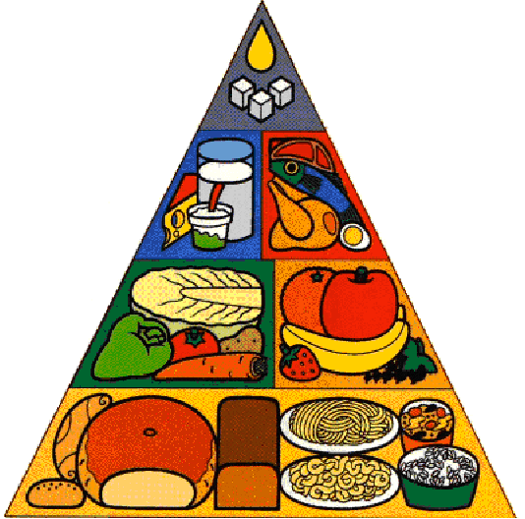
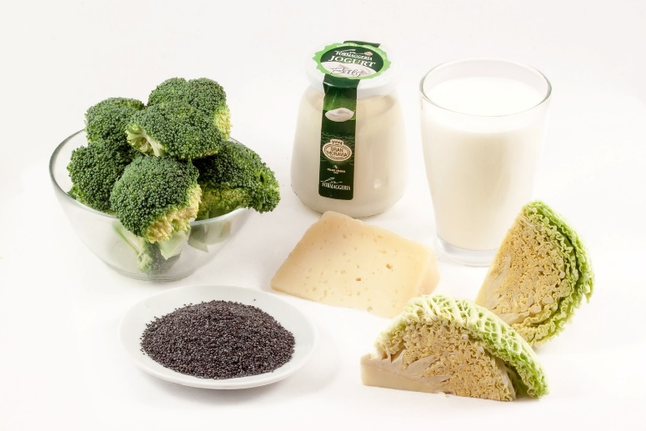
BEZ MLÉKA versus doporučení 2-3krát denně
BÍLKOVINY
VÁPNÍK
zdroj: pav.rvp.cz

Slide 24





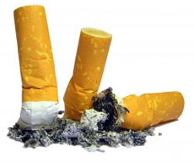
Laktózová intolerance
X rizikové faktory osteoporózy
Vnitřní faktory:
- Genetické faktory
- Věk a pohlaví
- Geografické vlivy
Vnejší faktory:
- neadekvátní příjem živin: nízký příjem Ca, nedostatek vit. D, příjem bílkovin, fosforu
- nízká pohybová aktivita
- kouření, alkohol
- kofein a kolové nápoje
- nízká hmotnost
Notes:
24
24

Slide 25
Kazuistika
žena, 26 let, po porodu 1. dítěte velmi časté trávící obtíže, z důvodu podezření Crohnovy choroby (výskyt v rodině) byla provedena biopsie tenkého střeva – diagnóza laktózové intolerance
v současnosti mléčné výrobky konzumuje, zdravotní obtíže nemá
Příznaky laktózové intolerance
ANO/NE
Příznaky laktózové intolerance
ANO/NE
Střevní obtíže
ANO
Bolest hlavy
NE
Bolest břicha
ANO
Bolest svalů
NE
Nadýmání
ANO
Dlouhodobě těžká únava
MOŽNÁ ANO
Borborygmus
ANO
Ztráta koncentrace a špatná krátkodobá paměť
NE
Flatulence (plynatost)
NE
Bolest v krku
NE
Průjem
ANO
Alergické projevy (ekzém, rýma, astma)
NE
Zácpa
NE
Srdeční arytmie
NE
Nevolnost
ANO
Vředy v dutině ústní
NE
Zvracení
NE
Zvýšení frekvence močení
NE
Notes:
25

Slide 26
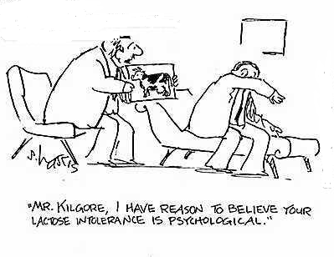
Diskuze a závěr
Souvislosti s diagnostikou laktózové intolerance a rozvahou následné terapie
- aktuální stav, tedy přítomnost souvisejících onemocnění, aktivita laktázy
- typická skladba jídelníčku
Respektování laktózové intolerance
jako přirozeně se vyskytujícího stavu
i v souvislosti s výskytem nespecifických
příznaků
„Diagnostika“ laktózové intolerance
Zdroje laktózy (mléčné, nemléčné, léky)
Laktózová intolerance a osteoporóza
(doporučování konzumace mléka a mléčných výrobků laktózově intolerantní populaci)
Notes:
26

Slide 27
Které populace mají vyšší prevalenci LI?

Slide 28
Jak se LI diegnostikuje?

Slide 29
Jaký je základní princip diety při LI?

Slide 30
Kolik je laktózy v kravském mléce?

Slide 31
Kolik je laktózy v tvrdých sýrech?

Slide 32
Jaký je rozdíl mezi LI a alergií na bílkovinu kravského mléka?

Slide 33
Jaká nutriční rizika plynou z LI?

Slide 34

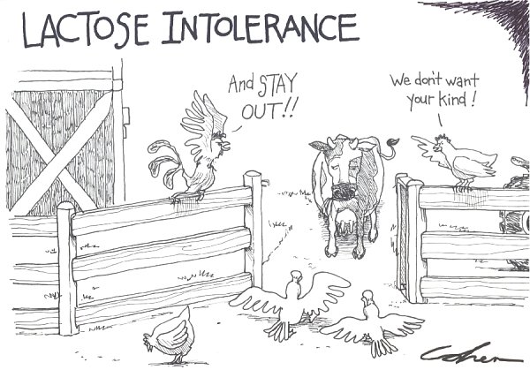
Notes:
34

